Slide 1
商务世界里的跨文化交际
。
主讲老师
高又谦
南京工业大学外语学院

Slide 2
教学分析
教学策略
教学过程
教学反思

Slide 3
教学分析

Slide 4
教材分析
教学分析
教学策略
教学过程
教学效果
所用教材
《跨文化商务交际》
丰富学生跨文化商务交际知识，帮助学生更好地参与国际商务活动中去。
讲述内容
教材作用
理论与实践相结合，强化学生对跨文化商务交际活动的理解。

Slide 5
学情分析
教学分析
教学策略
教学过程
教学效果
优 势
1.英语基础较好，对英语学习感兴趣
2.有较强的理解能力
3.希望增强英语表达能力并愿意尝试新方法
学生专业
全校各个年级各专业
不 足
1、对问题没有深入的了解
2、专业知识相对较为单一
3、部分学生英语基础薄弱
大部分学生通过大学英语四六级考试
基础知识

Slide 6
课程定位
教学分析
教学策略
教学过程
教学效果
课程定位
课程紧扣大纲，以理解为主，识记重点内容，让学生了解其发展历程，有一种时间上的整体感和发展观，培养整合综合知识的能力及应用能力。
概念
理解
综合
应用

Slide 7
课程特点
教学分析
教学策略
教学过程
教学效果
紧扣大纲
根据教育部提出的本科人才培养的新标准，要求既要符合专业建设和改革的要求，又要与国际通行标准接轨。
3
个特点
紧贴专业
本课程的三个特点
从语言与文化的角度阐释商务活动中所涉及的跨文化沟通和谈判技巧，传统风俗和社交礼仪，以及国际企业管理中的文化因素 。
灵活运用
在加强英语听说读写基本技能外，重视学生的实际应用和动手能力。

Slide 8
教学策略

Slide 9
教学目标
教学分析
教学策略
教学过程
教学效果
1.在表达委婉语境下，利用隐喻与转喻提高学生的跨文化交际和思辨能力。
2、
情感价值观
通过案例分析，简化概念，撰写论文，思辨能力培养实训来强化对教材的理解力
过程与方法
力求理论与实践相结合，重视动手能力，融知识于实际操作中。
知识与技能

Slide 10
重点与难点
教学分析
教学策略
教学过程
教学效果
教学重点
教学难点
课题研究重点培养融知识与能力于一体，终身学习型外语人才。根据人才市场需求方向，调整授课方向，强调英语类人才的人文素质的培养，既要重视英语人才跨文化交流的能力，又能不同的国际环境下找出问题并能解决问题的能力。
把英语人才在新时期应具备的能力，包括学习能力与思辨能力，创新与科研的能力，通晓国际惯例，和还应具备的道德品质与国际精神都放到课堂授课内容中来，是本科题要重点解决的主要问题。
突破难点的关键：根据课目，整合与之相关的课语

Slide 11
教法与学法
教学分析
教学策略
教学过程
教学效果
案例分析法
启发引导法
教师主导
讲解示范法
教、学、做、说
教学目标
一体化
合作探究
学生主体
实践演练

Slide 12
信息化教学资源
教学分析
教学策略
教学过程
教学效果
教学资源
教学方法
教学目标
图书馆的期刊，报刊，会议论文
情景模拟
自助学习
网络资源课程
小组讨论
自主探究
头脑风暴
自我创新
案例教学

Slide 13
教学过程

Slide 14
课前学习
教学分析
教学策略
教学过程
教学反思
通过我们班QQ群，布置作业，让同学们搜索行政法征收相关的资料、视频和音频。
结合本章节的内容，活学活用，撰写论文：中美贸易战中的谈判策略
论文题目1：The cultural Comparison in International Business Activities
论文题目2：The Individualism and Collectivism between Chinese and American

Slide 15
教学流程
教学分析
教学策略
教学过程
教学反思
布置作业
成果展示
1分钟
总结回顾
5分钟
技能实训
15分钟
尝试探究
任务导入
50分钟
14分钟
总计：2课时
5分钟

Slide 16
教学流程
教学分析
教学策略
教学过程
教学反思
01
作业展示
制作ppt, 阐述创作灵感和设计意图
实践与创新
本图片可以更换成你自己的图片或视频

Slide 17
学生创作的 个性名片，图案与配色设计，以及Logo 的含义，都体现在名片中，在课堂上，要求学生用英语阐述创作灵感，来自什么典故，Logo所代表的含义等

Slide 18
任务一：学习概念，灵活运用
帮助学生明确目标，有的放矢地学习。
任务二：模拟实践，温故知新

Slide 19
任务三：看微课，学知识
微课片头提出问题
微课片尾布置作业
设计意图
以问题为引领，学生明确自学的方向。

Slide 20
教学流程
教学分析
教学策略
教学过程
教学反思
02
交流探索
一、回顾复习，生成新问题
回忆微课学习要点，思考下列问题：
（1）跨文化交际的概念
（2）商务礼仪及社会习俗
（3）企业文化与企业跨文化管理
设计意图
梳理巩固自学知识点，突出教学重点

Slide 21
二、下载任务包，做课堂题目
本图片可以更换成你自己的图片或视频
教师的指导为学生自主探究问题创造条件。
飞利浦照明公司某区域人力资源(human resource)副总裁与一位具有发展潜力的中国员工的交谈
失败原因：
美国人：个人主义 （individualism)
中国人：集体主义 (collectivism)
设计意图

Slide 22
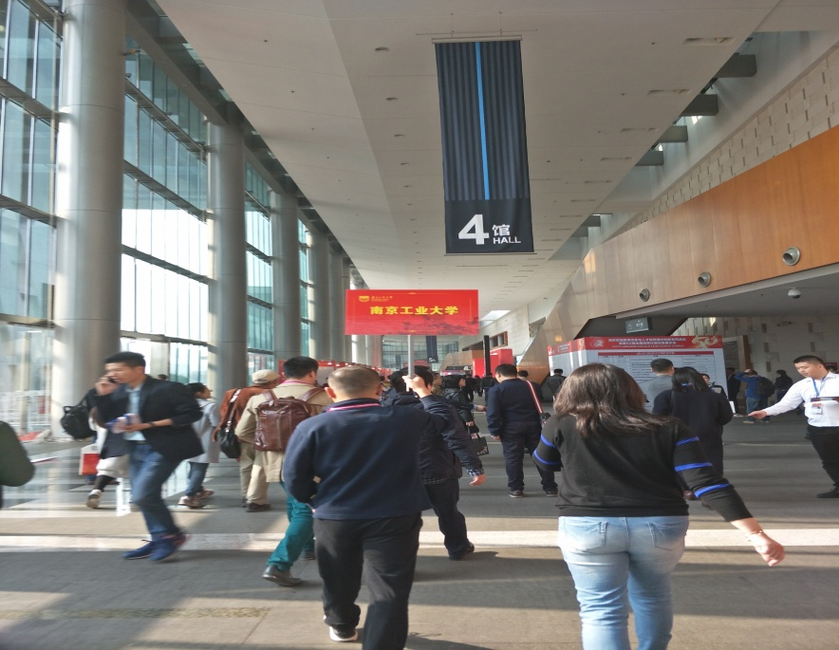
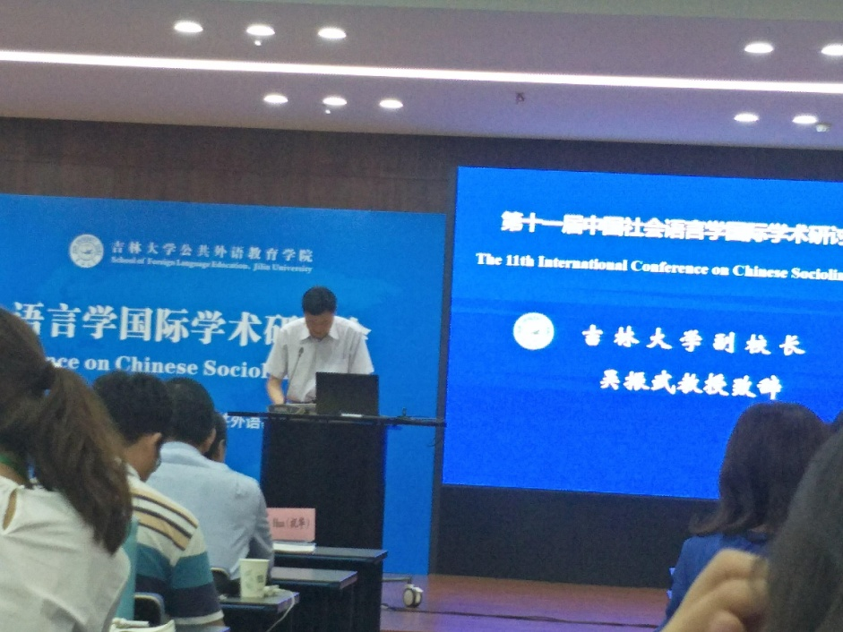
三、交流学习成果
论文一篇
高又谦 《艺术教育在演讲课上的应用》 海外英语 2017.2
您的标题
您的标题
第八届（2016）应用统计与管理工程高层论坛--可拓创新方法
报告题目：审美认知与大学外语教学
第十一届（2018）中国社会语言学国际学术研讨会
海报展示：生态语言学与创意英语教学
您的标题
设计意图
撰写教学心得论文，定期参加学术会议与同行交流学习。

Slide 23
教学流程
教学分析
教学策略
教学过程
教学反思
03
解决问题
分析，交流，思考
概念
已知解析式画函数图像
国际商务管理中的文化因素
理解
企业文化
活用
设计意图
通过设计广告词来体现商务活动的中的跨文化交流

Slide 24
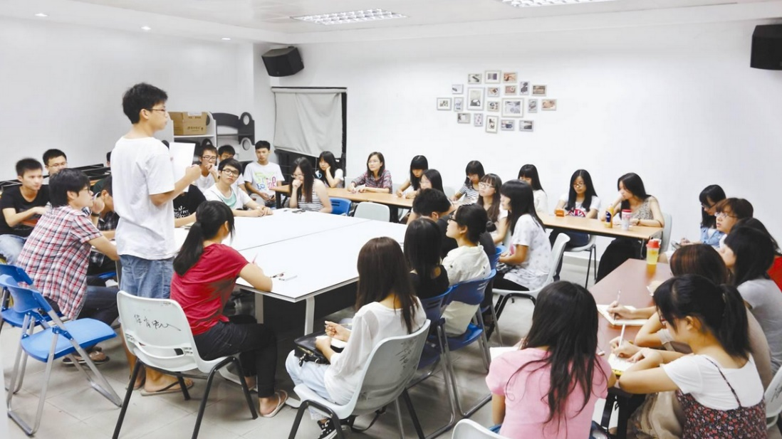
画图，拍照，点评
学生讨论
上传平台
设计意图
动手实践，落实练习基本技能。

Slide 25
教学流程
教学分析
教学策略
教学过程
教学反思
04
效果评价
通识课教材涉及的知识面广泛，趣味性浓厚。
中英文授课方式，让不同需求的学生都能满足学习的欲求
理论与实践相结合的授课方式，让学生劳逸结合，不觉乏味
优势
班级容量过大（120人），不能兼顾每个学生的表现
缺点
作业量庞大，老师不能及时批改，发出反馈。

Slide 26
教学流程
教学分析
教学策略
教学过程
教学反思
05
总结提升
借典型例题，理知识脉络
设计意图
本图片可以更换成你自己的图片或视频
利用一个典型例题，学生进行知识内化。

Slide 27
拍摄小视频，记录作业
模拟商场，顾客购物，售货员讲解
正常情境
情境一
模拟机场，托运行李，办理登机牌
紧急情境
情境二
情境三
模拟餐馆，顾客点餐，服务员介绍菜品
服务情境
情境四
服务生用左手为印度籍客人撤换餐盘
出错情境
情境五
模拟采访，称呼出错，提及隐私和禁忌
出错情境

Slide 28
教学反思

Slide 29
教学反思
教学分析
教学策略
教学过程
教学反思
从学生的兴趣出发，营造了宽松活跃的氛围，力求培养学生善学、乐学、活学；
1
结合专业发展的需要来组织课堂，体现了“做中学、学中做”
2
亮点
注重培养学生的情感表达，利用转喻和借喻有效做到委婉表达，维护语言的生态多样化。
3
技能实训环节时间紧凑，不是每一个同学都得到实际的锻炼，在检查作业时，我关注了每一上传的视频反馈回来的学习效果。
努力方向

Slide 30
您的标题
教学分析
教学策略
教学过程
教学反思
原有知识进行知识建构
翻转课堂丰富教学形式
教学相长， 相得益彰，反思，让课堂更丰满。
专业知识创设知识背景
信息化手段优化教学过程

Slide 31
您的标题
教学分析
教学策略
教学过程
教学反思
亮 点
努力方向
1.以某个为青年关注社会热点为切入点，引导学生讨论，激发学生的学习热情。
2.微课教学：将师生的教学活动概括表现在微视频中，使理论知识更有亲和力。
1、由于班级规模偏大。不能让每个学生有表达的时间，有些学生不能准确地表达自己的观点。
2、职业生涯规划的教学更要突出专业性。

Slide 32
感谢聆听
主讲老师 高又谦
南京工业大学外语学院

